Slide 1

Regionalny Plan Działania dla Województwa Świętokrzyskiego
KEEP ON: Skuteczna polityka regionu dla zapewnienia trwałości oraz efektywności projektów sektora dziedzictwa kulturowego
Kielce, 28.10.2021

Slide 2
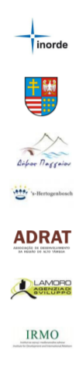

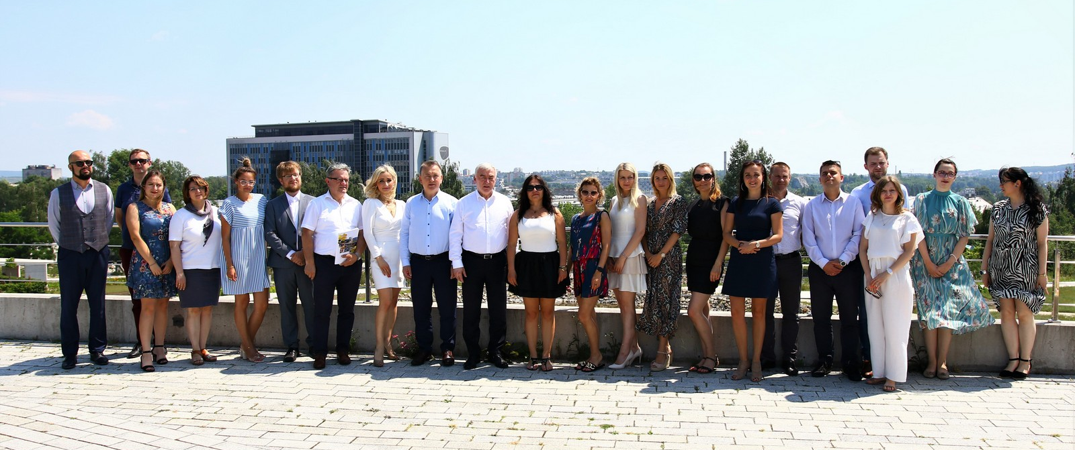
Projekt KEEP ON: Skuteczna polityka regionu dla zapewnienia
trwałości oraz efektywności projektów sektora dziedzictwa kulturowego
Interreg Europe, trzeci nabór projektów
01/06/2018 – 31/05/2021 (etap podstawowy - 36 miesięcy)
+ 01/06/2021 – 31/05/2023 (monitoring - 24 miesiące)
Budżet całkowity: 1.370.543,00 EUR

Slide 3

Głównym celem projektu KEEP ON
„Skuteczna polityka regionu dla zapewnienia trwałości oraz efektywności projektów sektora dziedzictwa kulturowego”
jest poprawa polityk publicznych w sektorze dziedzictwa kulturowego w zakresie realizacji wysokiej jakości projektów, które pozwalają na uzyskanie trwałych rezultatów przy rozsądnym wykorzystaniu środków publicznych i które mają trwały wpływ na rozwój regionalny.
Regionalny Plan Działania – dokument opracowany w ramach projektu, zawierający listę konkretnych działań, których podjęcie spowoduje że wsparcie projektów dotyczących dziedzictwa kulturowego z funduszy unijnych w regionie będzie bardziej efektywne.

Slide 4







Partnerzy projektu KEEP ON
PARTNERZY PROJEKTU:
LIDER PROJEKTU INORDE – Instytut Rozwoju Gospodarczego Regionu Ourense/ HISZPANIA
PARTNER 1. Województwo Świętokrzyskie – Urząd Marszałkowski Woj. Świętokrzyskiego/ POLSKA
PARTNER 2. Gmina Paggaio/ GRECJA
PARTNER 3. Gmina Hertogenbosch/ HOLANDIA
PARTNER 4. ADRAT – Stowarzyszenie Rozwoju Regionu Alto Tâmega/ PORTUGALIA
PARTNER 5. Agencja Rozwoju Langhe Monferrato and Roero / WŁOCHY
ADVISORY PARTNER IRMO – Instytut Rozwoju i Spraw Międzynarodowych / CHORWACJA

Slide 5
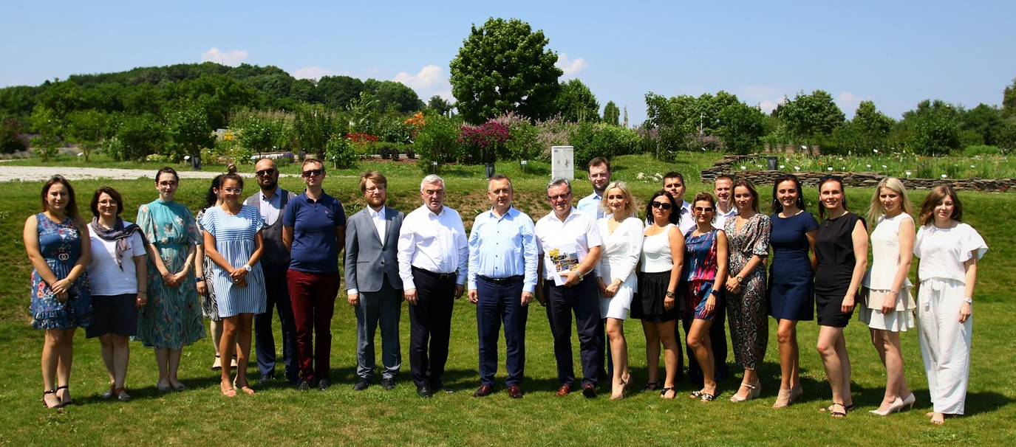
Regionalna grupa interesariuszy
W grupie interesariuszy projektu znalazło się kilkanaście świętokrzyskich podmiotów mających bezpośredni wpływ na kształtowanie i rozwój dziedzictwa kulturowego
w regionie, w tym:
  Muzeum Wsi Kieleckiej
  Regionalne Centrum Naukowo-Technologiczne
  w Podzamczu
  Gmina i Miasto Chęciny
  Muzeum Narodowe w Kielcach
  Muzeum Okręgowe w Sandomierzu
  Urząd Miejski w Sandomierzu
  Wojewódzki Dom Kultury
  w Kielcach
  Powiat Opatowski
  Pustelnia Złotego Lasu
  w Rytwianach
  Ośrodek Sportu i Rekreacji
  w Staszowie

Slide 6
Regionalny Plan Działania - wnioski
z wywiadów z interesariuszami
Instytucje kultury są kluczowe w całym systemie ochrony dziedzictwa kulturowego regionu i zapewnienia jego trwałości, ponieważ to one bezpośrednio przejmują opiekę nad zabytkami, zapewniają dostęp do nich, budują więzi społeczne, prowadzą działania kulturalne, edukacyjne, promocyjne.
Obiekty zabytkowe i inne obiekty dziedzictwa kulturowego są wykorzystywane przez instytucje kultury do realizacji szerokiego spektrum celów, w tym
np. działalności kulturalnej, edukacyjnej, gospodarczej oraz w zakresie dbania
o środowisko naturalne. Takie podejście jest w pełni zgodne z zasadą zrównoważonego rozwoju oraz trwałości inwestycji w sektorze kultury.
Instytucje kultury prowadzą projekty kulturalne; organizują wydarzenia, festiwale, szkolenia, imprezy plenerowe; aktywizują społeczny ruch kulturalny; są miejscem spotkań dla społeczności lokalnej. Partycypacja społeczna jest niezwykle ważna
w projektach dotyczących kultury.

Slide 7
Regionalny Plan Działania - wnioski
z wywiadów z interesariuszami
Niewystarczające finansowanie jest problemem wielu instytucji kultury,
w szczególności tych, które nie podlegają samorządowi województwa świętokrzyskiego. Wiele instytucji aktywnie ubiega się o dofinansowanie
z zewnętrznych programów, jednak ma trudności z uzyskaniem środków na zapewnienie wkładu własnego.
Ankietowane instytucje wskazywały również na potrzebę podjęcia działań mających na celu przyciągnięcie i zachęcenie do udziału w kulturze młodego pokolenia, stworzenia mody na uczestnictwo w kulturze, wykorzystania nowoczesnych narzędzi w dotarciu do młodych ludzi.

Slide 8
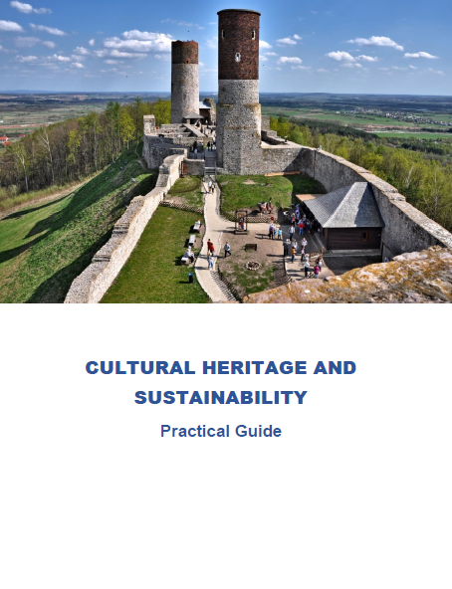
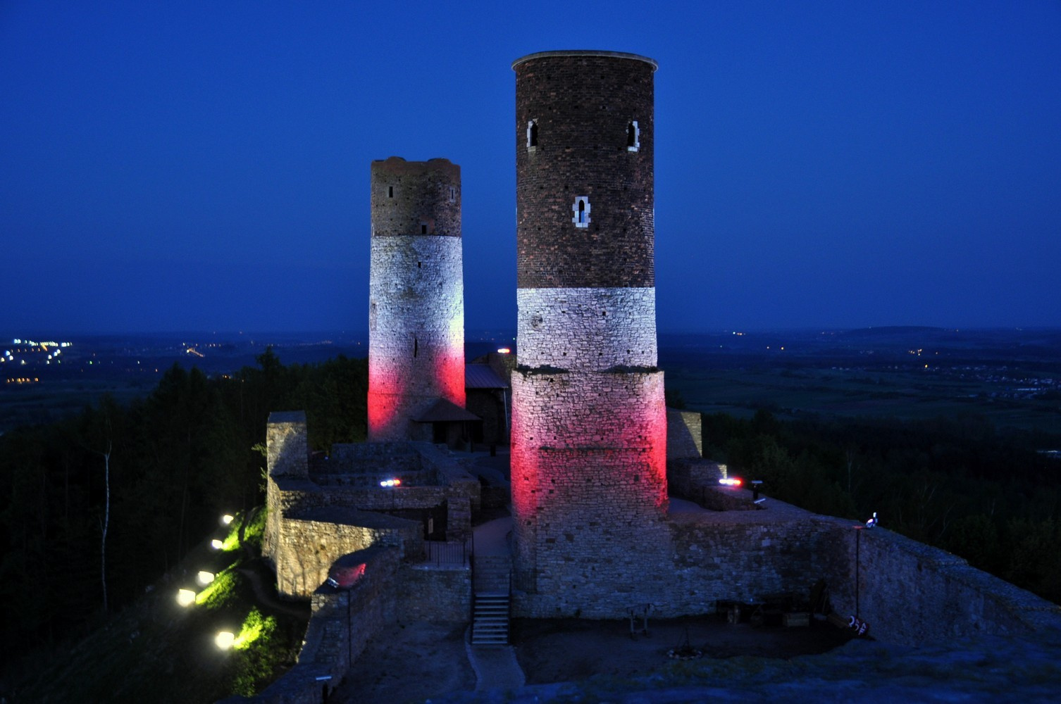
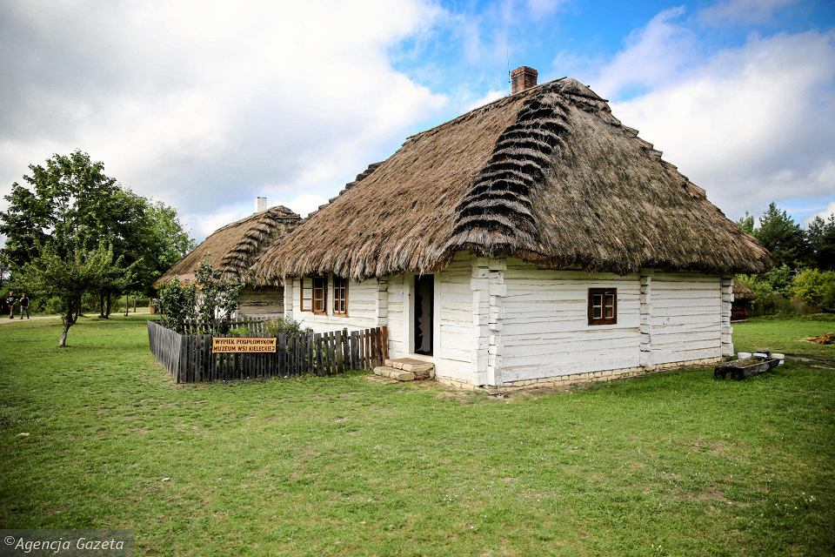
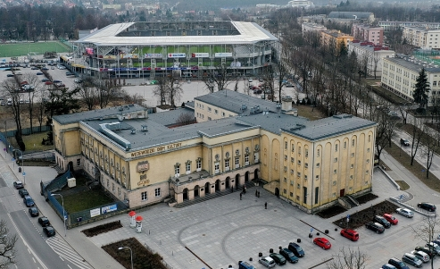
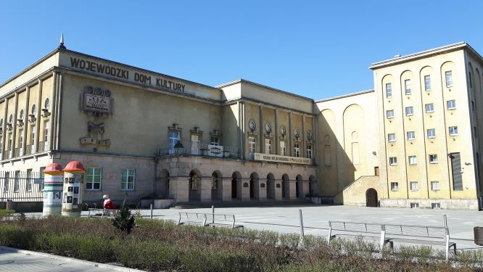
Praktyczny przewodnik – Dziedzictwo kulturowe i trwałość
Wśród katalogu dobrych praktyk znalazły się:
Wojewódzki Dom Kultury w Kielcach
Zamek Królewski w Chęcinach
Muzeum Wsi Kieleckiej
http://www.interregeurope.eu/keepon/

Slide 9
Rekomendacje
na podstawie dobrych praktyk
Zaplanuj i zabezpiecz finansowanie, łącząc finansowanie z różnych źródeł: prywatnych i/lub publicznych.
Zapewnij ochronę dziedzictwa poprzez zaangażowanie naukowców
i ekspertów w planowanie zarządzania dziedzictwem i prowadzenie prac konserwatorskich.
Zastosuj integracyjne podejście do zarządzania: angażuj różnych interesariuszy
z różnych poziomów i różnych dyscyplin, w tym lokalnych polityków i decydentów lub władz regionalnych co może mieć kluczowe znaczenie dla sukcesu projektu.
Prowadź ciągłą działalność edukacyjną w celu podniesienia świadomości na temat wartości dziedzictwa kulturowego i poszerzenia wiedzy na jego temat.
Wykorzystaj nowe technologie jako narzędzie do zachowania i interpretacji dziedzictwa.

Slide 10
Rekomendacje
na podstawie dobrych praktyk
Przyjmij zmiany i zaprojektuj innowacyjne rozwiązania na rzecz zrównoważonego
i adaptacyjnego (ponownego) rozwoju zasobów dziedzictwa, zapewniając również jego długoterminową żywotność ekonomiczną.
Zaangażuj lokalną społeczność w swój projekt, podnosząc świadomość na temat istniejącego dziedzictwa i jego potencjału kulturowego i ekonomicznego; zachęcaj do dzielenia się doświadczeniami i przekazywania wiedzy pomiędzy ekspertami, władzami i mieszkańcami.
Nadaj nowe przeznaczenie dziedzictwu na cele dostosowane do potrzeb społeczności, zapewniając w ten sposób jego długoterminową trwałość.
Opracuj długoterminowy plan strategiczny wyznaczający jasne cele zarządzania obiektami dziedzictwa wraz z ich trwałością i długowiecznością.
Zaplanuj i przeprowadź ocenę ex-ante dokumentów planowania zarządzania dziedzictwem, oceniając trwałość projektu dziedzictwa już w procesie planowania, zapewniając w ten sposób osiągnięcie celów.

Slide 11
Trochę historii…
Dziedzictwo kulturowe i naturalne w Regionalnym Programie Operacyjnym Województwa Świętokrzyskiego na lata 2014-2020
Alokacja finansowa na działania w ramach celu tematycznego 6c, działania 4.4 „Zachowanie dziedzictwa kulturowego i naturalnego” w ramach
RPOWŚ 2014-2020 wynosiła 35,5 mln EUR.
Cała kwota została już zakontraktowana.
Zaplanowane zostały następujące wskaźniki produktu dla wspieranych projektów:
  Liczba zabytków nieruchomych objętych wsparciem (wartość docelowa w 2023 r.: 28)
  Liczba instytucji kultury objętych wsparciem (wartość docelowa w 2023 r.: 30)
  Wzrost oczekiwanej liczby odwiedzin w objętych wsparciem obiektach dziedzictwa kulturowego i naturalnego oraz stanowiących atrakcje turystyczne (wartość oczekiwana w 2023 r.: 350.000)

Slide 12
Dziedzictwo kulturowe i naturalne w Regionalnym Programie Operacyjnym Województwa Świętokrzyskiego na lata 2014-2020
W ramach działania 4.4 „Zachowanie dziedzictwa kulturowego i naturalnego” wsparcie znalazły następujące przedsięwzięcia:
Zachowania i zabezpieczenia obiektów dziedzictwa kulturowego i obiektów zabytkowych.
Rozwoju zasobów kultury i ochrony dziedzictwa narodowego i kulturowego,
w tym rozbudowy, przebudowy obiektów publicznej infrastruktury kulturalnej oraz zagospodarowania ich otoczenia wraz z dostosowaniem tych obiektów do prowadzenia działalności kulturalnej, w tym działalności gospodarczej.
- Zakupu wyposażenia oraz konserwacji muzealiów, materiałów archiwalnych, starodruków itp.
Promocji dziedzictwa kulturowego regionu wraz z tworzeniem i promocją produktów tradycyjnych i regionalnych oraz kompleksowych produktów turystycznych
Działania informacyjno-promocyjne były wspierane jedynie jako element szerszego działania w ramach projektu.
Wsparcie nie było kierowane na budowę od podstaw nowej infrastruktury kulturalnej.

Slide 13
Regionalny Plan Działania – rekomendacje ogólne
Po zakończeniu inwestycji wyzwaniem pozostaje sprawne zarządzanie obiektem, jego odpowiednie wykorzystanie oraz wypełnienie zawartością. Planowanie rozwiązań organizacyjnych i działań po realizacji projektów infrastrukturalnych powinno się odbywać się jeszcze przed rozpoczęciem realizacji inwestycji, jak również po jej realizacji.
Planowanie finansowania powinno być prowadzone w krótkim i długim okresie, uwzględniając środki organizatora (dotacja celowa/podmiotowa), przychody
z prowadzonej działalności, środki unijne oraz pozyskiwanie środków z innych źródeł zewnętrznych (sponsoring, finansowanie społeczności - crowdfunding).
Instytucje kultury powinny wziąć pod uwagę nawiązanie trwałej współpracy
z sektorem prywatnym i szukanie synergii w ochronie, wykorzystaniu i promocji dziedzictwa kulturowego. W tym celu najpierw należy ustalić zasady współpracy, którymi strony mogłyby kierować się, aby partnerstwo chroniło dziedzictwo kulturowe, a jednocześnie przynosiło obydwu stronom korzyści.

Slide 14
Regionalny Plan Działania – rekomendacje ogólne
Wzmocnienie kadrowe poprzez inwestowanie w kapitał ludzki poprzez szkolenia, udział w partnerskich projektach, wolontariat. Zalecane jest poszukiwanie źródeł finansowania, które umożliwiają pokrycie kosztów osobowych instytucji (w tym projekty międzynarodowe).
Współpraca z samorządem województwa oraz z innymi instytucjami kultury zapewnia przepływ informacji, wymianę doświadczeń, generowanie pomysłów na przedsięwzięcia w zakresie kultury i realizację wspólnych projektów.
W realizacji projektów sektora kultury należy zawsze poszukiwać aktywnego uczestnictwa społeczności lokalnej, prowadzić działania edukacyjne, budować wspólnotę lokalną (np. konkurs na najlepszy prywatny fanpage na Facebooku, konkurs na amatorski film promujący obiekt zabytkowy, rodzinny przewodnik po okolicy itp.).
Zaleca się, aby oferta kulturalna i długoterminowe programy aktywności były tworzone w porozumieniu ze społecznością lokalną i innymi przedstawicielami sektora kultury na poziomie lokalnym i regionalnym.

Slide 15
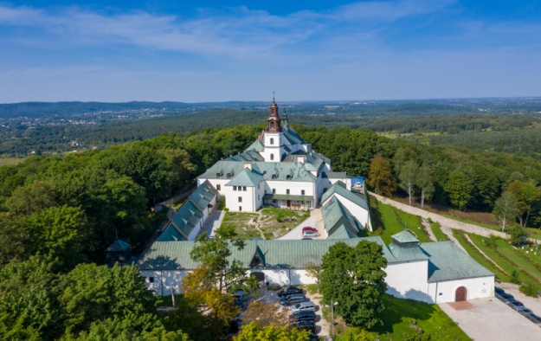
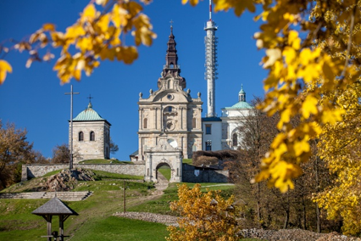
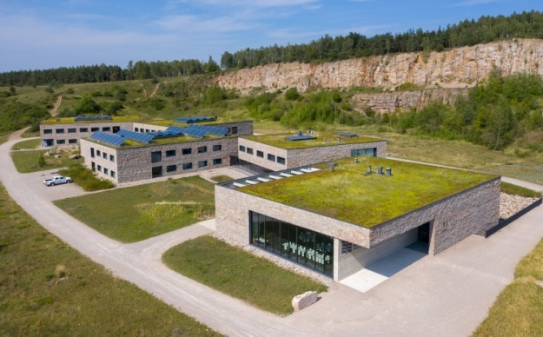
Regionalny Plan Działania – rekomendacje do programu FE dla Świętokrzyskiego
Realizacja szerszego spektrum typów projektów w perspektywie finansowej 2021-2027
Rozproszenie terytorialne wsparcia z uwzględnieniem wpływu projektów na społeczność lokalną
Uwzględnienie instytucji kultury oraz instytucji zarządzających obiektami dziedzictwa kulturowego w katalogu beneficjentów działań niezwiązanych bezpośrednio z sektorem kultury i turystyki

Slide 16
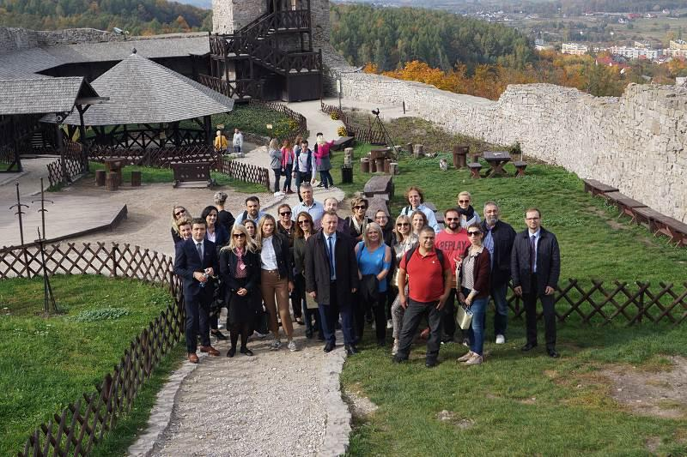
Regionalny Plan Działania – rekomendacje do programu FE dla Świętokrzyskiego
Działanie regionalne I: Realizacja na poziomie regionalnym w perspektywie finansowej 2021-2027 szerszego spektrum typów projektów
Bazując na doświadczeniach projektu KEEP ON, podczas opracowywania nowego programu regionalnego zostaną zaproponowane do wsparcia następujące typy projektów:
Ochrona, zachowanie i promocja zabytkowych ogrodów i parków;
Dokumentowanie, zachowanie i upowszechnianie dziedzictwa niematerialnego;
Wykorzystanie nowych technologii w ochronie i promocji dziedzictwa kulturowego (digitalizacja zasobów);
Wsparcie zabytków przemysłowych;
Wsparcie projektów dotyczących ochrony
i promocji dziedzictwa kulturowego na obszarach
wiejskich.

Slide 17
Regionalny Plan Działania – rekomendacje do programu FE dla Świętokrzyskiego
Działanie regionalne II: Rozproszenie terytorialne wsparcia z uwzględnieniem wpływu projektów na społeczność lokalną
bazując na doświadczeniach projektu KEEP ON oraz badaniach ewaluacyjnych RPOWŚ 2014-2020, podczas opracowywania programu regionalnego na lata 2021-2027 „Fundusze Europejskie dla Świętokrzyskiego” podjęliśmy działania zapewniające uwzględnienie potrzeb społeczności lokalnych w zakresie realizacji najbardziej oczekiwanych przez nie projektów, m.in. z zakresu dziedzictwa kulturowego oraz wykorzystania jego zasobów dla celów turystycznych.
Instrumentem do realizacji tego celu będą IIT – inne inwestycje
terytorialne.

Slide 18
Regionalny Plan Działania – rekomendacje do programu FE dla Świętokrzyskiego
Działanie regionalne III: Uwzględnienie instytucji kultury oraz instytucji zarządzających obiektami dziedzictwa kulturowego w katalogu beneficjentów działań niezwiązanych bezpośrednio z sektorem kultury
i turystyki
W trakcie prac przygotowawczych ukierunkowanych na opracowanie nowego programu regionalnego na lata 2021-2027 zostanie rozważona zasadność uwzględnienia instytucji kultury i innych instytucji zarządzających obiektami dziedzictwa kulturowego jako beneficjentów projektów związanych z obszarami tematycznymi:
rozwój lokalnej infrastruktury ochrony środowiska i energetycznej,
tworzenie terenów inwestycyjnych,
ochrona klimatu i ochrona przeciwpowodziowa.

Slide 19
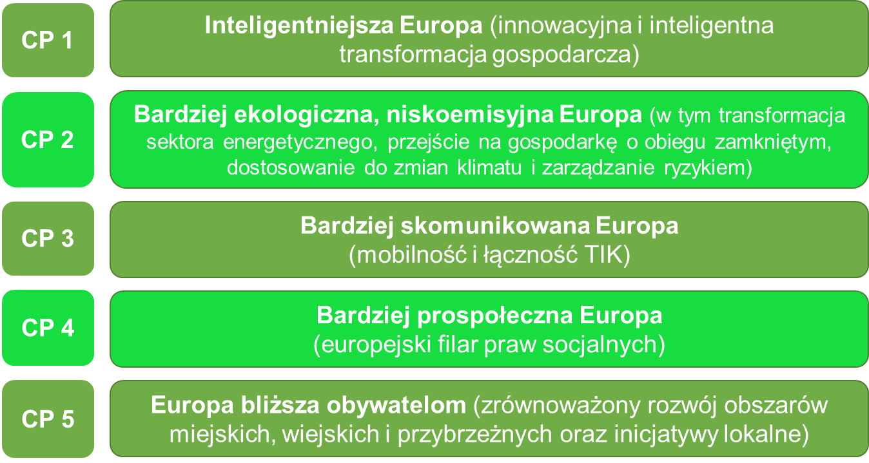
Dziedzictwo kulturowe w perspektywie finansowej 2021-2027
Realizacja projektów z zakresu wspierania dziedzictwa kulturowego będzie możliwa w ramach celu 4 „Europa o silniejszym wymiarze społecznym”, jak również
w ramach celu 5 „Europa bliżej obywateli”

Slide 20
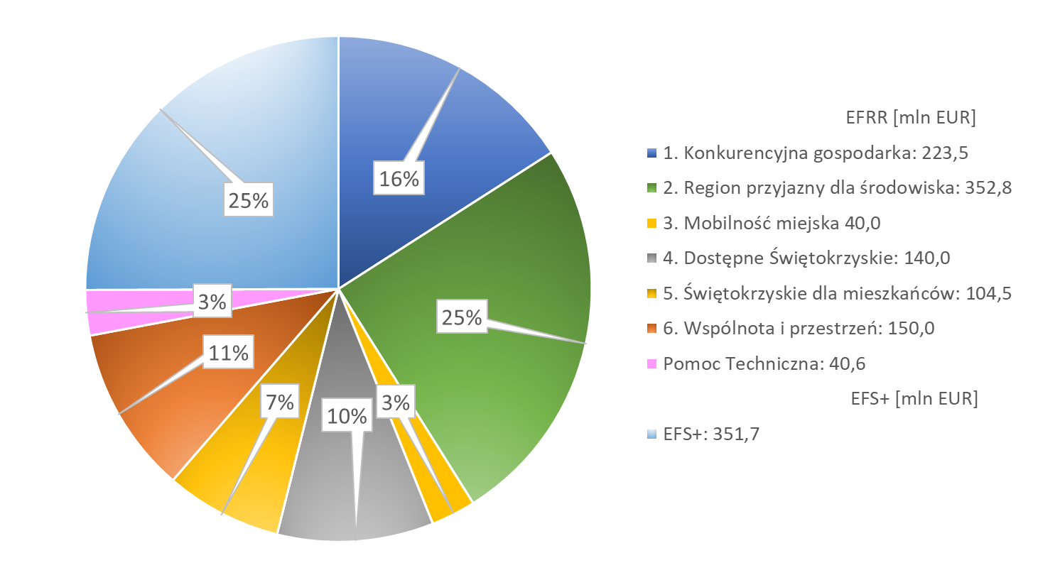
PROGRAM REGIONALNY na lata 2021-2027 Fundusze Europejskie dla Świętokrzyskiego
1 403 mln EUR
EFRR
1 051
mln EUR
EFS+
352
mln EUR
Wartości % liczone od całkowitej alokacji Programu

Slide 21
UKŁAD PROGRAMU REGIONALNEGO na lata 2021-2027 Fundusze Europejskie dla Świętokrzyskiego
Priorytet 1. Konkurencyjna gospodarka
Priorytet 2. Region przyjazny dla środowiska
Priorytet 3. Mobilność miejska
Priorytet 4. Dostępne świętokrzyskie
Priorytet 5. Świętokrzyskie dla mieszkańców
Priorytet 6. Wspólnota
i przestrzeń
EFRR
EFRR
EFRR
EFRR
Priorytet 7.
Profilaktyka
i ochrona zdrowia mieszkańców
Priorytet 8.
Edukacja na wszystkich etapach życia
Priorytet 9.
Usługi społeczne
i zdrowotne
Priorytet 10.
Aktywni na rynku pracy
EFS+
Priorytet 11.
Pomoc Techniczna
EFRR
Priorytet 12.
Pomoc Techniczna
EFS+

Slide 22
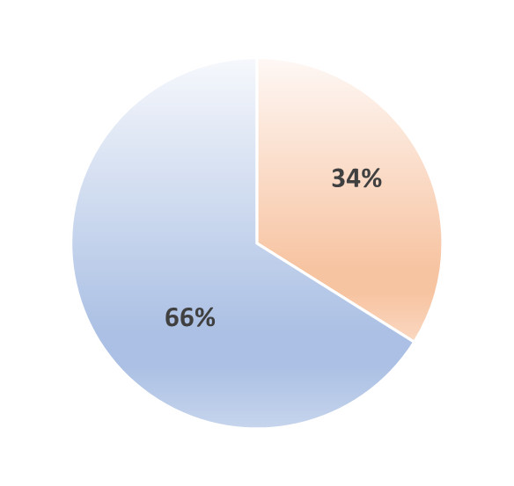

PROGRAM REGIONALNY na lata 2021-2027
Fundusze Europejskie dla Świętokrzyskiego
352,8 mln EUR
Priorytet 2. REGION PRZYJAZNY DLA ŚRODOWISKA
120,8 mln EUR
Efektywność energetyczna
Gospodarowanie zasobami wody i przeciwdziałanie klęskom żywiołowym
Infrastruktura wodno-ściekowa
Zielona energia
Gospodarowanie odpadami
Ochrona dziedzictwa i różnorodności biologicznej
2.1
56,0 mln EUR
2.2
Udział Priorytetu 2. w alokacji EFRR
80,0 mln EUR
2.3
44,0 mln EUR
2.4
12,0 mln EUR
2.5
40,0 mln EUR
2.6

Slide 23
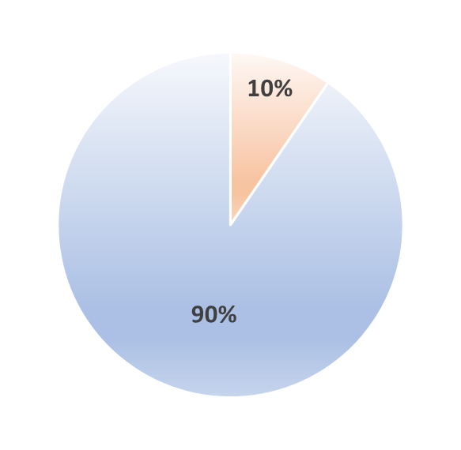
PROGRAM REGIONALNY na lata 2021-2027
Fundusze Europejskie dla Świętokrzyskiego
104,5 mln EUR
Priorytet 5. ŚWIĘTOKRZYSKIE DLA MIESZKAŃCÓW
Infrastruktura edukacyjna
Infrastruktura ochrony zdrowia
Infrastruktura społeczna
Infrastruktura w turystyce i kulturze
24 mln EUR
5.1
11,5 mln EUR
5.2
46 mln EUR
5.3
23 mln EUR
5.4
Udział Priorytetu 5.
w alokacji EFRR

Slide 24
PROGRAM REGIONALNY na lata 2021-2027
Fundusze Europejskie dla Świętokrzyskiego
Priorytet 6. WSPÓLNOTA I PRZESTRZEŃ
150,0 mln EUR
Rozwój miast i miejskich obszarów funkcjonalnych (ZIT)
Wzmacnianie lokalnych potencjałów
Rozwój Lokalny kierowany przez społeczność (EFRR)
Rewitalizacja miast
65,0 mln EUR
6.1
30,0 mln EUR
6.2
52,0 mln EUR
6.3
6.4
3,0 mln EUR
Udział Priorytetu 6. w alokacji EFRR

Slide 25
PROGRAM REGIONALNY na lata 2021-2027
Fundusze Europejskie dla Świętokrzyskiego
Priorytet 6. WSPÓLNOTA I PRZESTRZEŃ
Działanie 6.1 Rozwój miast i miejskich obszarów funkcjonalnych (ZIT)
TURYSTYKA
KULTURA
DZIEDZICTWO NATURALNE
EKOTURYSTYKA
Działania wynikające ze strategii terytorialnych
Projekty partnerskie, przyczyniające się do rozwiązywania problemów
i wspólnego / skoordynowanego zaspakajania potrzeb obszaru objętego ZIT.
Instrument dedykowany MOF wskazany w SRWŚ 2030+:
OSI Kielecki Obszar Funkcjonalny
MOF Miasta Północy (Końskie, Ostrowiec Świętokrzyski, Skarżysko-Kamienna, Starachowice), MOF Jędrzejowa, MOF Staszowa,
MOF Busko-Zdrój, MOF Sandomierza (miasta średnie tracące funkcje społeczno-gospodarcze).
Działanie 6.2 Rewitalizacja miast
Działania rewitalizacyjne, które pozwolą na ożywienie zdegradowanych obszarów miast poprzez nadawanie i przywracanie funkcji gospodarczych, edukacyjnych, rekreacyjnych i społecznych (m.in.
z zastosowaniem formuły PPP). Realizowane w oparciu o ustawę o rewitalizacji w formule Gminnych Programów Rewitalizacji.

Slide 26
PROGRAM REGIONALNY na lata 2021-2027
Fundusze Europejskie dla Świętokrzyskiego
Priorytet 6. WSPÓLNOTA I PRZESTRZEŃ
Działanie 6.3 Wzmacnianie lokalnych potencjałów
TURYSTYKA
KULTURA
Realizacja partnerskich projektów, przyczyniających się do rozwiązywania problemów i wspólnego / skoordynowanego zaspokajania potrzeb obszaru objętego IIT.
Projekty realizowane za pomocą instrumentu terytorialnego IIT (Inne Instrumenty Terytorialne), wynikające ze Strategii IIT.
DZIEDZICTWO NATURALNE
EKOTURYSTYKA
REWITALIZACJA
Działanie 6.4 Rozwój Lokalny Kierowany przez Społeczność (EFRR)
Wsparcie Strategii Rozwoju Lokalnego zaplanowano w formule bezpośredniej, jako dedykowane działanie ze wskazaną alokacją.
Beneficjentami będą Lokalne Grupy Działania (LGD).

Slide 27

PROGRAM REGIONALNY na lata 2021-2027
Fundusze Europejskie dla Świętokrzyskiego
Konsultacje społeczne projektu programu
Harmonogram:
30.09.2021 – Kielce
04.10.2021 – Jędrzejów
05.10.2021 – Starachowice
11.10.2021 – Sandomierz
12.10.2021 – Staszów
13.10.2021 – Busko-Zdrój
15.10.2021 – Ostrowiec Świętokrzyski
18.10.2021 – Końskie
20.10.2021 – Włoszczowa
29.10.2021 – Kazimierza Wielka
04.11.2021 – Opatów
05.11.2021 – Pińczów
08.11.2021 – Skarżysko-Kamienna
Termin konsultacji:
30 września - 12 listopada 2021 r.
Uwagi można zgłaszać wyłącznie na formularzu,
który wraz z projektem programu
dostępny jest na stronie internetowej
www.swietokrzyskie.pro (przycisk: Fundusze Europejskie),
w zakładce: Poznaj założenia nowego programu.

Slide 28


https://pl.freepik.com
Anna Kucharczyk
Zastępca Dyrektora
Departamentu Inwestycji i Rozwoju
Urząd Marszałkowski Województwa Świętokrzyskiego
Dziękuję za uwagę
www.interregeurope.eu/keepon/

